Slide 1

Муниципальное бюджетное дошкольное образовательное учреждение
детский сад общеразвивающего вида с приоритетным
осуществлением деятельности по художественно-эстетическому направлению развития детей второй категории
№4 «Светлячок»
г. Сальска.
Проект
«Народные праздники, обычаи и традиции русского народа»
Очень часто за событиями
И за сутолокою дней
Старины своей не помним,
Забывая мы о ней.
Стали более привычными
Нам полеты на Луну.
Вспомним
старые обычаи!
Вспомним
нашу старину!
Автор: Пономарь Л. Н. , воспитатель

Slide 2
Паспорт проекта
Вид проекта : информационный (предполагается ознакомление участников проекта с традициями, обычаями русского народа);
По продолжительности : средней продолжительности
Сроки реализации : сентябрь 2015г.- апрель2016г.
База реализации : МБДОУ №4 «Светлячок»
Участники проекта : дети общеразвивающей группы 6-7лет МБДОУ №4, воспитатели, родители.

Slide 3
Актуальность проекта
Яркая культура русского народа складывается из обрядов, обычаев, традиций и праздников. Народные традиции и праздники – это нить, связывающая на с прошлым.
Приобщение к миру родной культуры поможет ребенку почувствовать гармонию жизни предков-славян, понять их обычаи и традиции.

Slide 4
Проблема
Недостаточный уровень знаний детей о понимании смысла народных праздников, старинных традиций отражающих важные стороны жизни народа.

Slide 5
Цель:
Формирование интереса и любви к праздникам, традициям и обычаям русского народа.
Воспитание творчески развитой личности через активизацию познавательной деятельности дошкольников при приобщении детей к русской национальной культуре.
Задачи:
Знакомить детей с народными праздниками, входящими в русский народный календарь, с историей их возникновения( приметы, пословицы, поговорки)
Воспитывать желание перенимать и хранить перенимать и хранить народные традиции
Знакомить детей с историей русского народного костюма
Способствовать развитию познавательной активности, любознательности, развитию у детей лучших черт русского характера
Показать детям красоту русского языка через устное народное творчество, выраженное в песнях, колядках, обрядах.
Пробудить интерес к истории и культуре России

Slide 6
Концептуальные положения
Разработка содержания педагогическое процесса по формированию у детей интереса и уважения к праздникам, обычаям русского народа.
Ресурсные обеспечения проекта
Материально-техническая база
Информационно-коммуникативные ресурсы
Учреждения социума

Slide 7
Основные направления проекта:
бытовая культура и традиции русского народа;
Народные календарные праздники (спас - яблочный, покрова - сказка «Шарф- покрова)
Семейные традиции (День семьи)

Slide 8
Этапы проекта:
Третий этап
Первый этап
Организационно-подготовительный
(июль-август 2015г.)
Второй этап
Заключительный
(апрель 2016г.)
Практический
(август-март)
Проведение народных календарных праздников:
1 Спас-яблочный
2Покрова
3 Рождество
4Масленица
Итоговое занятие- игра «Умники и умницы»
Родительское собрание
День Семьи (собрание – развлечение)
Планирование работы с детьми
Изучение программ, инноваций
Педагогика сотрудничества
Беседы, консультации
Разработка содержания праздников;
Подбор дидактического материала, литературы
.

Slide 9
Прогнозируемый результат:
Дети стали активно проявлять интерес к народным праздникам, обычаям русского народа
Стали эмоционально передавать образы, которые участвовали в народных гуляниях (праздниках)

Slide 10
Система педагогического воздействия, направленная на изучения проблемы
Повседневное общение с детьми – эмоциональные рассказы педагога о жизни предков, их культуре в сочетании со слушанием народной музыки
Показ видеоматериала по теме:
«Народный костюм», «Народная кухня», «Традиции и обычаи»
Взаимодействие с родителями - сбор информации о жизни славян, их укладе
Взаимодействие с учреждениями социума (музей искусства им. Нечитайло, центральная районная библиотека)
Самостоятельная деятельность (народные и развивающие игры)
Культурно – досуговая деятельность, познавательные развлечения

Slide 11

Содержание первого этапа проекта
Выбор темы проекта
Подбор литературы
Составление плана тематических мероприятий

Slide 12
Содержание второго этапа проекта
Реализация проекта через проведение народных праздников:
Яблочный спас (развлечение)
Покров Пресвятой Богородицы (сказка «Шарф-Покров»)
Рождественские колядки (развлечение)
Масленица (развлечение «Широкая Масленица»)

Slide 13
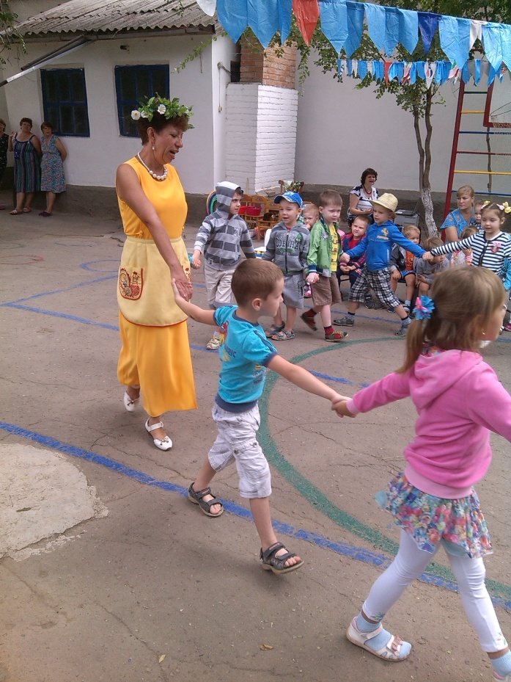
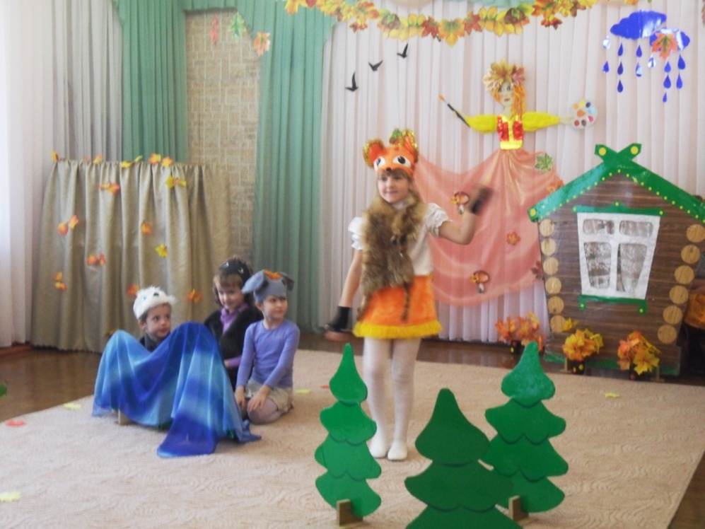
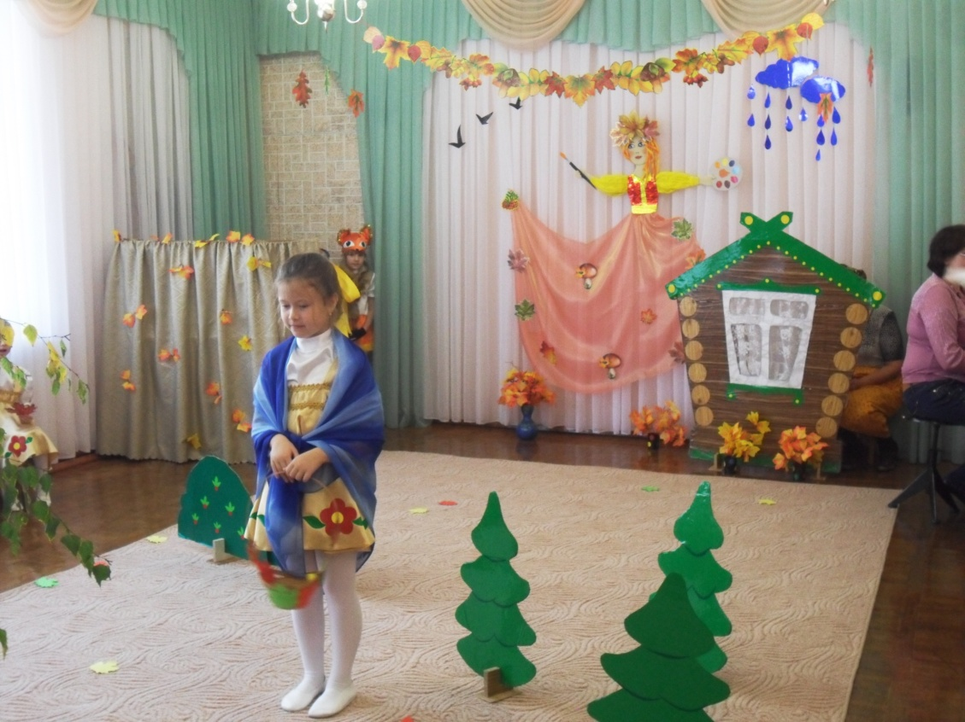
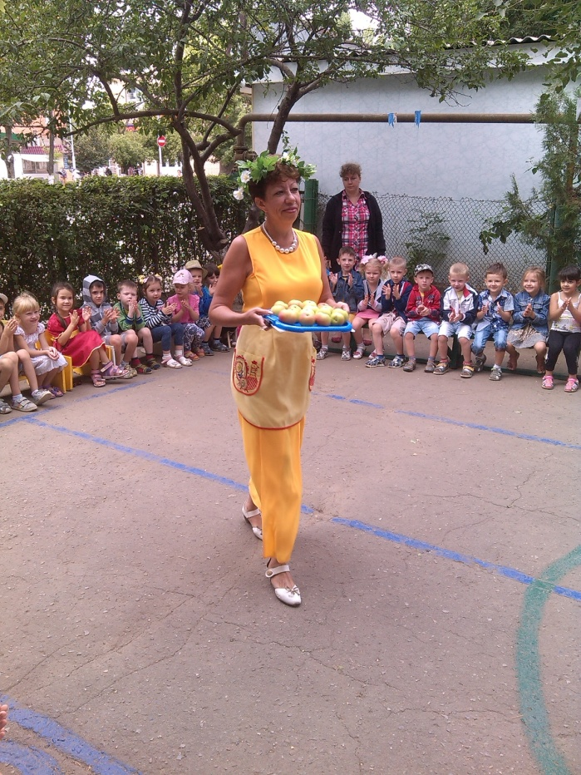

Slide 14
Содержание третьего этапа проекта
Анализ достижения целей и полученных результатов ( Игра-развлечение «Умники и умницы»)
Родительское собрание на тему: «Приобщение детей к народным традициям в условиях ФГОС»
Определение дальнейших направлений реализации проблемы
Презентация проекта

Slide 15
Итоги реализации проекта
Приобщая детей к истокам русской народной культуре, мы развиваем у них уважение к своему народу, его традициям, обычаем
Воспитываем добрые отношения в общении с другими детьми и взрослыми.
Русские народные праздники позволяют решать многие задачи эстетического и нравственного воспитания. Важнейшим принципом их реализации является гуманизация целей педагогической работы с детьми. Именно через праздники взрослый приобщает ребенка к народному искусству и создает условия для его полноценного развития.
Соприкосновение с народным искусством и традициями, участие в народных праздниках духовно обогащают ребенка, воспитывают гордость за свой народ, поддерживают интерес к его истории и культуре. Народные праздники способствуют тому, чтобы дети хорошо знали и уважали свое прошлое, свои истоки, историю и культуру своего народа.

Slide 16


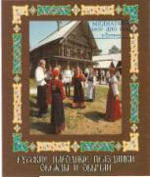









Литература

Slide 17
Меняются времена, но вечным остается стремление человека к добру, свету, любви и красоте.

Slide 18
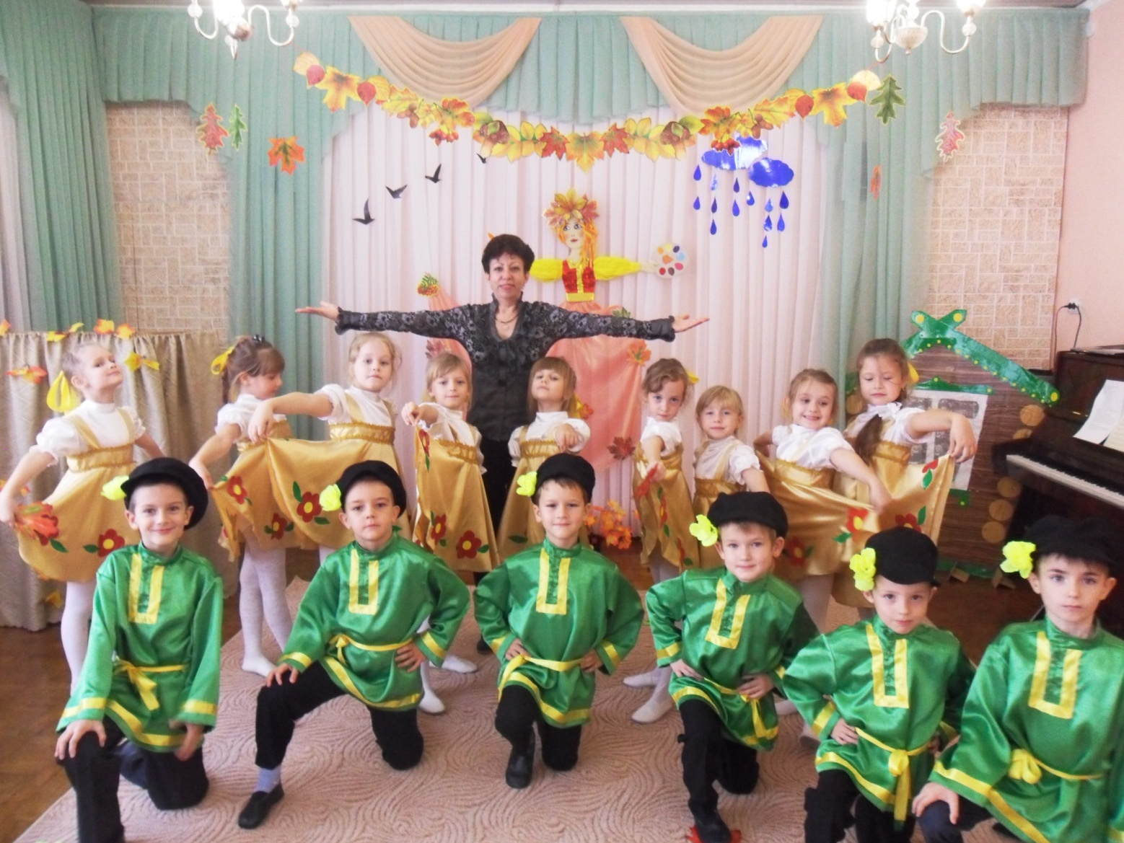
Спасибо за внимание

